Slide 1


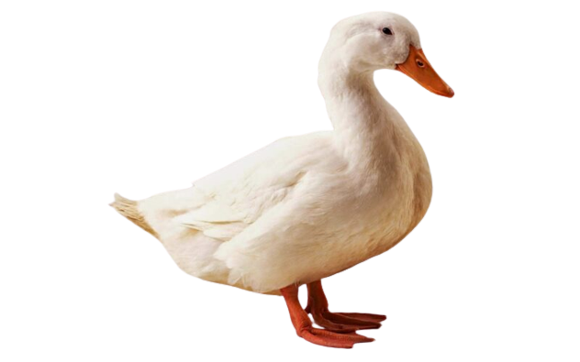
PHÒNG GD&ĐT QUẬN LONG BIÊN
TRƯỜNG MẦM NON GIANG BIÊN
PHÁT TRIỂN THẨM MỸ
VĐMH: MỘT CON VỊT
Lớp: nhà trẻ D2

Slide 2


ỔN ĐỊNH TỔ CHỨC .

Slide 3
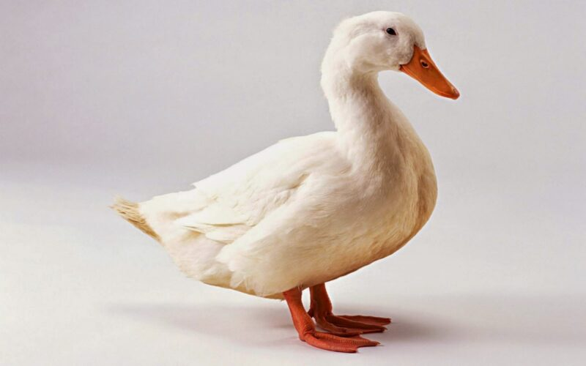
CON VỊT

Slide 4

HĐ1: VĐMH “MỘT CON VỊT”

Slide 5

DẠY VẬN ĐỘNG:

Slide 6

HĐ2: TRÒ CHƠI ÂM NHẠC:
“ AI NHANH NHẤT”

Slide 7

KẾT THÚC:

Slide 8


